Slide 1
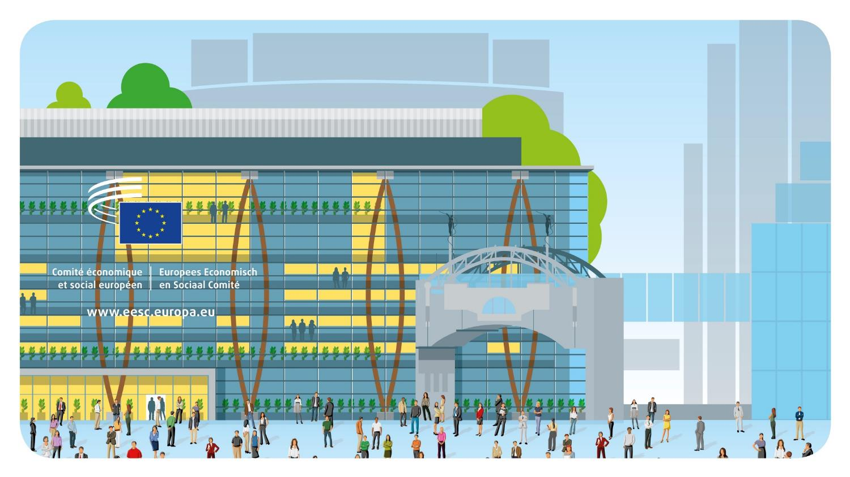
© Architecture: Art & Build + Atelier d’architecture Paul Noël
Tervetuloa

Slide 2
Euroopan talous- ja sosiaalikomitea on järjestäytynyttä kansalaisyhteiskuntaa edustava neuvoa-antava elin.
”Euroopan parlamenttia, neuvostoa ja komissiota avustavat talous- ja sosiaalikomitea sekä alueiden komitea, joilla on neuvoa-antava tehtävä.”
Sopimus Euroopan unionista, 13 artikla

Slide 3
Mitä järjestäytyneellä kansalaisyhteiskunnalla tarkoitetaan?
Sillä tarkoitetaan kaikenlaisia ryhmiä ja organisaatioita, joissa ihmiset toimivat yhdessä:
Työnantajat
Työntekijät
Kansalaisyhteiskunnan organisaatiot
työnantajajärjestöt,
kauppakamarit,
pk-yritysjärjestöt jne.
ammattijärjestöt
maataloustuottajat, kuluttajat, kansalaisjärjestöt, vapaat ammatinharjoittajat, vammaisjärjestöt, tiedemaailma, osuuskunnat jne.
Ne ovat sitoutuneet puolustamaan etujaan ja ajamaan asiaansa, ja ne toimivat usein välittäjinä päättäjien ja kansalaisten välillä.

Slide 4
Euroopan parlamentilla, Euroopan unionin neuvostolla ja Euroopan komissiolla on lainsäädäntöön perustuva velvoite kuulla ETSK:ta säätäessään seuraaviin aihealueisiin liittyviä uusia lakeja:
ETSK tarkastelee ehdotuksia ja laatii lausuntoja
jäsentensä saavuttaman
yhteisymmärryksen pohjalta.
Lisäksi ETSK antaa
oma-aloitteisia lausuntoja aiheista, joita jäsenet pitävät tärkeinä
EU:n kansalaisten etujen kannalta.
Komitea laatii myös EU:n lainsäätäjien pyynnöstä valmistelevia lausuntoja kansalaisyhteiskunnan näkökulmasta.
ETSK antaa kaikkiaan noin
200 lausuntoa vuodessa.
Teollisuus
Energia
Liikenne
Investoinnit
Ympäristö
Kansanterveys
Syrjimättömyys ja unionin kansalaisuus
Terveys ja turvallisuus
Maatalous ja kalastus
Yleissivistävä ja ammatillinen koulutus, nuoriso ja urheilu
Sosiaalipolitiikka
Työllisyys
Tutkimus ja teknologinen
kehittäminen sekä avaruusala
Ydinalan
yhteismarkkinat
Euroopan laajuiset
verkot
Yhteiset kilpailusäännöt,
verotus ja lainsäädännön lähentäminen
Taloudellinen, sosiaa-
linen ja alueellinen
yhteenkuuluvuus
Kuluttajansuoja
Henkilöiden, palvelujen ja pääomien vapaa liikkuvuus
Euroopan sosiaalirahasto

Slide 5
TYÖSKENTELYTAPA
Euroopan parlamentti, EU:n neuvosto tai
Euroopan komissio voi pyytää komitealta lausunnon. Lausunto voi olla pakolliseen pyyntöön perustuva, oma-aloitteinen tai valmisteleva.
Lausunnot laaditaan yleensä jaostojen tätä varten perustamissa valmisteluryhmissä, ja jokaisella lausunnolla on esittelijä.
Kokouksissa käydään rakentavaa keskustelua, tavoitteena yhteisymmärrys.
Lausunnosta äänestetään jaostokokouksessa ja sen jälkeen täysistunnossa.
Lopullinen lausunto lähetetään EU:n toimielimille
ja julkaistaan EU:n virallisessa lehdessä.

Slide 6
ETSK ON 329 JÄSENESTÄ KOOSTUVA EDUSTAJAKOKOUS, JOSSA ON JÄSENIÄ EU:N KAIKISTA JÄSENVALTIOISTA.
Neuvosto nimeää jäsenet tehtävään viiden vuoden toimikaudeksi (kausi voidaan uusia) jäsenvaltioiden ehdotusten perusteella.
ETSK korvaa jäsenten matka- ja majoituskustannukset.
Jäsenet eivät ole jatkuvasti Brysselissä, vaan useimmat heistä jatkavat oman työnsä hoitamista kotimaassaan.

Slide 7
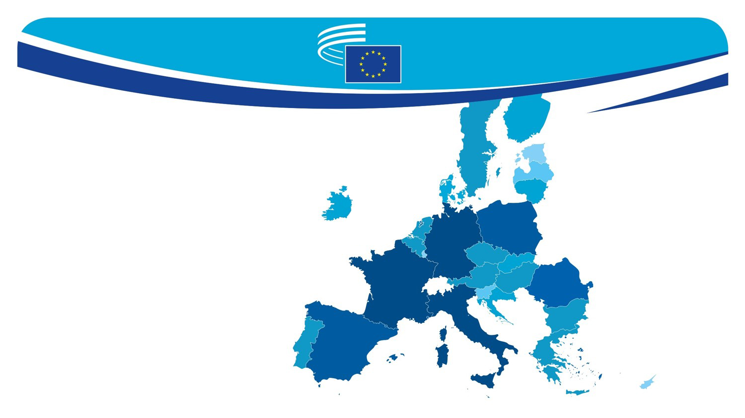
JÄSENTEN MÄÄRÄ JÄSENVALTIOITTAIN
9
7
12
7
9
9
9
24
12
21
12
24
12
9
6
12
12
24
7
15
9
12
21
24
12
12
6
5

Slide 8
ECO
ETSK:N TYÖELIMET: KUUSI JAOSTOA
INT
TEN
SOC
NAT
REX
Talous- ja rahaliitto, taloudellinen ja sosiaalinen yhteenkuulu­vuus
Yhtenäis­markkinat, tuotanto ja kulutus
Liikenne, energia, perus-rakenteet, tieto­yhteiskunta
Työllisyys, sosiaaliasiat, kansalaisuus
Maatalous, maaseudun kehittäminen, ympäristö
Ulkosuhteet

Slide 9
CCMI
MUUT TYÖELIMET
ESG
DSMO
FRRL
LMO
SDO
Neuvoa-antava valiokunta ”teollisuuden muutokset”
Väliaikainen ryhmä ”eurooppa- lainen ohjausjakso”
Digitaalisen siirtymän ja sisämarkkinoi-den seurantaryhmä
Väliaikainen ryhmä ”perus-oikeudet ja oikeusvaltio-periaate”
Työ­markkinoiden seurantaryhmä
Kestävän kehityksen seurantaryhmä

Slide 10
TARVITSEMME ETSK:TA, KOSKA...
ETSK on ainoa virallinen ja vakiintunut kanava, jonka kautta eurooppalaiset eturyhmät voivat ottaa kantaa EU:n lainsäädäntöehdotuksiin
järjestäytyneen kansalaisyhteiskunnan osallistuminen on ratkaiseva osa demokratiaa: osallistuva demokratia
ETSK:ssa käsitellään kattavasti ihmisten arkielämään vaikuttavia asioita (mm. työllisyys, terveydenhuolto, kuluttajien oikeudet, maatalous, järjestäytyneen rikollisuuden torjunta).

Slide 11
ETSK on siis eräänlainen lobbauselin?
Ei suinkaan! Komitea on ainoa vakiintunut kohtaamispaikka ja EU-tason vuoropuhelufoorumi, jonka avulla voidaan löytää yhteisymmärrys eri sidosryhmien välillä.
Lobbausjärjestöt puolestaan edustavat vain asioiden yhtä puolta.

Slide 12
MONIKIELISYYS KOMITEASSA
ETSK:n jäsenillä on oikeus työskennellä äidinkielellään sekä suullisesti että kirjallisesti. ETSK on siis täysin monikielinen toimielin: Euroopan unionin kaikki 24 virallista kieltä ovat käytössä.
Käännöstoiminta: noin 80 000 sivua vuodessa
Tulkkaus: noin 950 kokousta vuodessa

Slide 13
Għandkom xi mistoqsijiet?
Spørgsmål?
Имате ли въпроси?
Avez-vous des questions à poser?
Kysymyksiä?
Domande?
Kas on veel küsimusi?
Έχετε ερωτήσεις;
Vannak-e kérdések?
Any questions?
An bhfuil aon cheist agat?
Perguntas?
Máte dotazy?
¿Alguna pregunta?
Haben Sie noch Fragen?
Întrebări?
Czy mają Państwo jakieś pytania?
Ima li pitanja?
Frågor?
Jautājumi?
Vragen?
Otázky?
Vprašanja?
Ar turite klausimų?

Slide 14
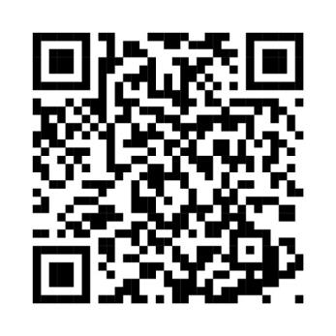
Hyödyllisiä julkaisuja
www.eesc.europa.eu/en/about#downloads

